Slide 1
¿Adónde vas?
Sr. Wooly.

Slide 2
¿Adónde vas? cognates! el parque el gimnasio el restaurante las montañas el museo

Slide 3
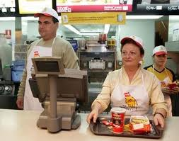
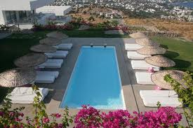
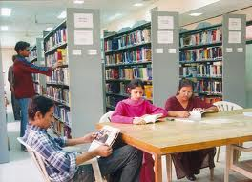
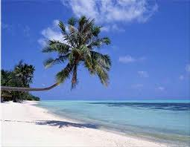
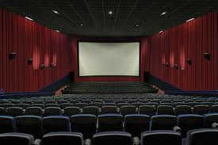
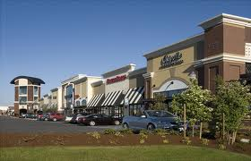
¿Adónde vas?
el trabajo
la piscina
la biblioteca
la playa
el cine
el centro commercial

Slide 4
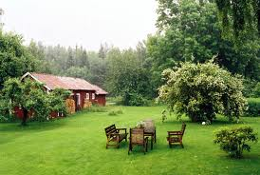
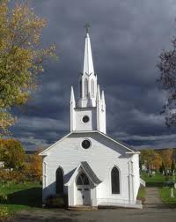
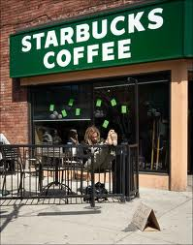
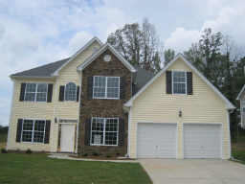
¿Adónde vas?
iglesia
templo – temple
sinagogo – synagogue
mezquita - mosque
el campo
el café
La casa

Slide 5
¿Dónde?
Where do you….
1. Hacer ejercicios
2. Nadar
3. Ver películas
4. Leer libros
5. Ir de compras
6. Esquiar
7. Comer el desayuno.

Slide 6
Cierto o Falso
1. Me gusta correr en la biblioteca.
2. Voy a la iglesia para ir de compras.
3. Vamos al cine para ver una película.
4. Me gusta comer en un restaurante.
5. Tengo que practicar deportes en el gimnasio.
6. Los estudiantes tienen que estudiar.
7. La profesora va a la playa para enseñar.

Slide 7
¿Con qué frecuencia?
nunca
mucho
todos los días
a veces

Slide 8
ir = to go
Voy | Vamos
Vas | Vais
Va | van
The verb IR is almost always followed by the letter a, which means to.

Slide 9
Practica con IR

Slide 10
¿Adónde vas?
To say “I GO TO” – Voy a
When you have A with EL after it, it becomes AL, like the english conjugtions don’t or can’t.
Voy a la iglesia. Voy a las clases. Voy a los cafés.
Voy al restaurante. (NOT Voy a el restaurante)

Slide 11
Dime uno….
Think of a place you go on the weekends….
Los fines de semana…

Slide 12
The verb “Gustar”
me gusta | nos gusta
te gusta | os gusta
le gusta | les gusta
To talk about the things we like to do,
we add the infinitive:
Después de escuela, me gusta dormir.

Slide 13
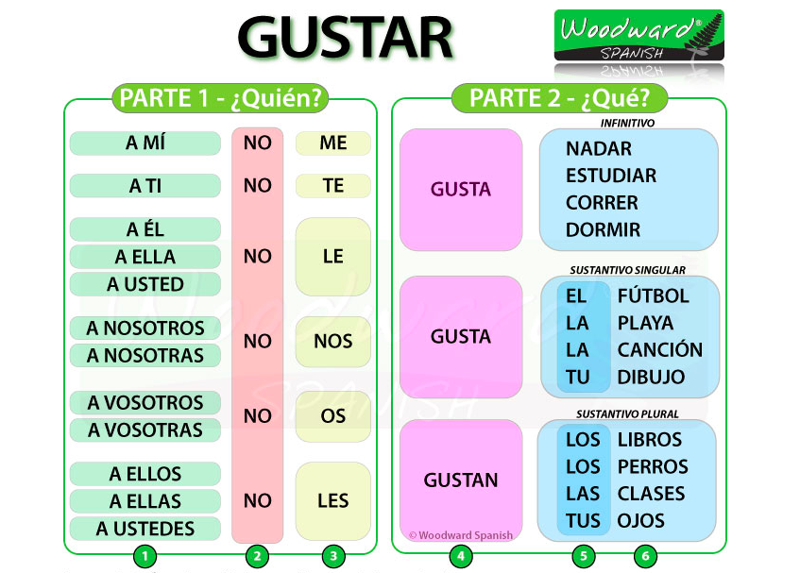

Slide 14
¿Adónde vas?
Yo | Tú | 1 person
We | Y’all | 2+ people
In each box, you will tell me the following things based on the subject listed, then draw a happy little picture to illustrate your statement. Tell where the person is going and what they like to do there. Use the word porque to make a compound sentence:
Voy al campo porque me gusta caminar.

